Slide 1
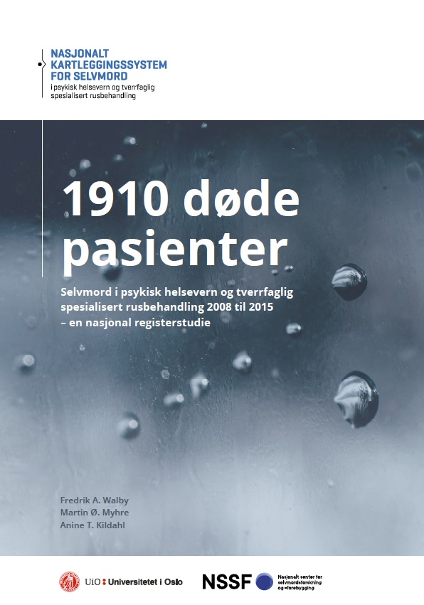
1910 døde pasienter
Selvmord i psykisk helsevern og tverrfaglig spesialisert rusbehandling 2008 til 2015 – en nasjonal registerstudie
UTVALGTE HOVEDFUNN
NB: Denne PowerPoint-presentasjonen er beskyttet av opphavsrett CC BY-NC-ND.
Vennligst referer på følende måte:
Walby, F.A., Myhre, M.Ø, Kildahl, A.T. (2018). 1910 døde pasienter: Selvmord i psykisk helsevern og tverrfaglig spesialisert rusbehandling 2008 til 2015 – en nasjonal registerstudie. Nasjonalt kartleggingssystem for selvmord i psykisk helsevern og tverrfaglig spesialisert rusbehandling.

Slide 2
Walby, F.A., Myhre, M.Ø, Kildahl, A.T. (2018). 1910 døde pasienter: Selvmord i psykisk helsevern og tverrfaglig spesialisert rusbehandling 2008 til 2015 – en nasjonal registerstudie. Nasjonalt kartleggingssystem for selvmord i psykisk helsevern og tverrfaglig spesialisert rusbehandling.
Kobling og uttrekk av registerdata fra DÅR og NPR

Slide 3
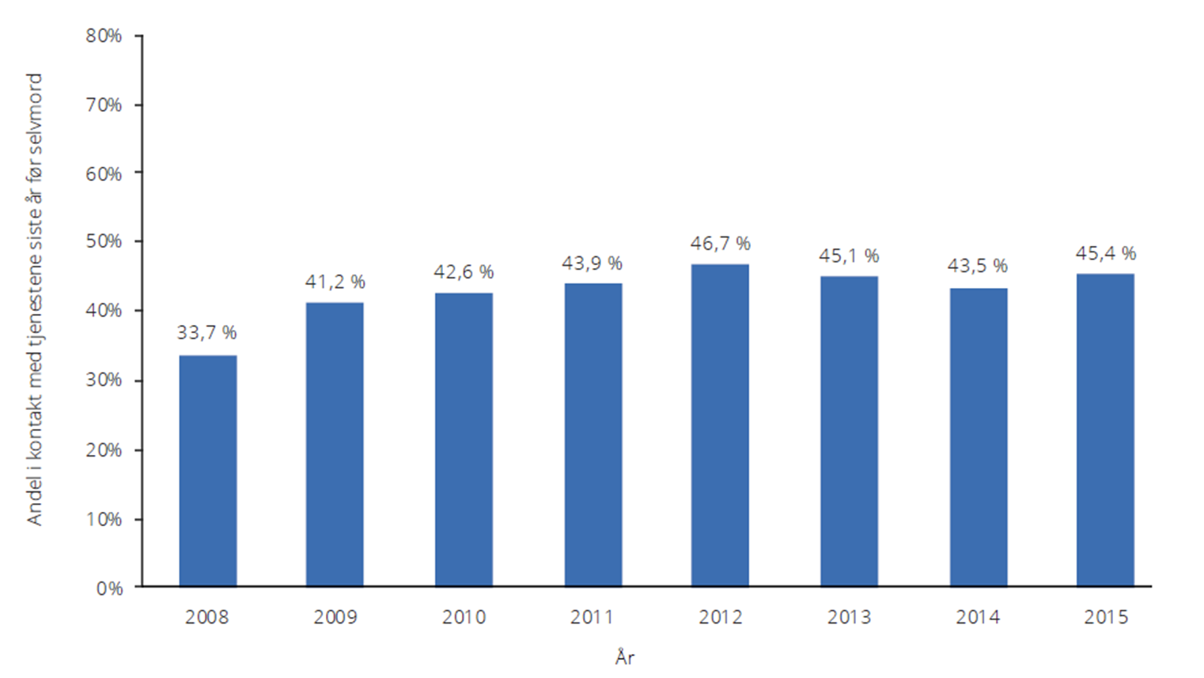
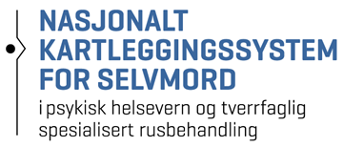
Andel personer i kontakt med spesialisthelsetjenestene for psykisk helse og rus siste år før selvmord (N = 1910) 2008–2015
43 %
av alle selvmord
i perioden
Walby, F.A., Myhre, M.Ø, Kildahl, A.T. (2018). 1910 døde pasienter: Selvmord i psykisk helsevern og tverrfaglig spesialisert rusbehandling 2008 til 2015 – en nasjonal registerstudie. Nasjonalt kartleggingssystem for selvmord i psykisk helsevern og tverrfaglig spesialisert rusbehandling.
Note: 2008 inkluderer ikke personer med kontakt i år 2007 eller data fra TSB.
Data på selvmord blant personer uten kontakt hentet fra FHI statistikkbank 21.03.2018.

Slide 4
Fordeling av selvmord i de ulike spesialisthelsetjenestene perioden 2008–2015 samlet
87,5 %
17,6 %
hadde kontakt med mer enn én sektor siste år før de døde i selvmord
15,5 %
10,4 %
2,4 %
Walby, F.A., Myhre, M.Ø, Kildahl, A.T. (2018). 1910 døde pasienter: Selvmord i psykisk helsevern og tverrfaglig spesialisert rusbehandling 2008 til 2015 – en nasjonal registerstudie. Nasjonalt kartleggingssystem for selvmord i psykisk helsevern og tverrfaglig spesialisert rusbehandling.
Note: Mørkeblå søyle viser antall med siste kontakt i aktuell sektor før selvmord, lyseblå viser antall som hadde hatt kontakt med sektoren siste år før selvmord. Sistnevnte er ikke gjensidig utelukkende.

Slide 5
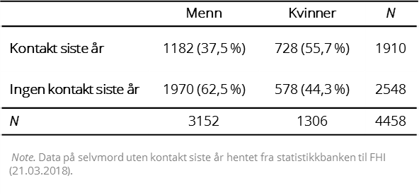
Kjønnsfordeling: Flest selvmord blant menn både med og uten kontakt med tjenestene Større andel kvinner i kontakt med tjenestene før selvmord
Walby, F.A., Myhre, M.Ø, Kildahl, A.T. (2018). 1910 døde pasienter: Selvmord i psykisk helsevern og tverrfaglig spesialisert rusbehandling 2008 til 2015 – en nasjonal registerstudie. Nasjonalt kartleggingssystem for selvmord i psykisk helsevern og tverrfaglig spesialisert rusbehandling.
Note: Personer i kontakt med spesialisthelsetjenestene for psykisk helse og rus siste år før selvmord 2008-2015. Data på selvmord blant personer uten kontakt hentet fra FHI statistikkbank 21.03.2018.

Slide 6
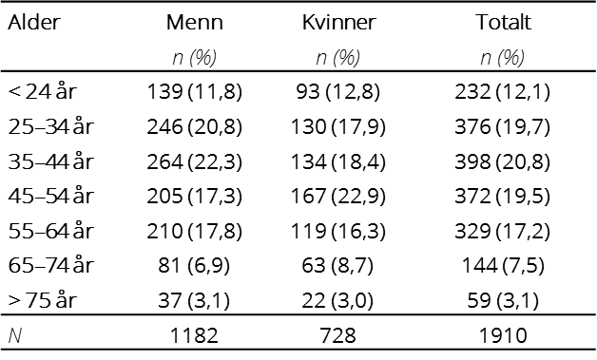
Alder: Mindre kontakt med tjenestene før selvmord i de eldste aldersgruppene
Andel av alle selvmord
Antall i kontakt
Walby, F.A., Myhre, M.Ø, Kildahl, A.T. (2018). 1910 døde pasienter: Selvmord i psykisk helsevern og tverrfaglig spesialisert rusbehandling 2008 til 2015 – en nasjonal registerstudie. Nasjonalt kartleggingssystem for selvmord i psykisk helsevern og tverrfaglig spesialisert rusbehandling.
Note: Personer i kontakt med spesialisthelsetjenestene for psykisk helse og rus siste år før selvmord 2008-2015. Data på selvmord blant personer uten kontakt hentet fra FHI statistikkbank 21.03.2018.

Slide 7
Av personer i kontakt med psykisk helsevern siste år før selvmord (N = 1671) hadde 66,5% (N = 1112) hatt én eller flere innleggelser
Walby, F.A., Myhre, M.Ø, Kildahl, A.T. (2018). 1910 døde pasienter: Selvmord i psykisk helsevern og tverrfaglig spesialisert rusbehandling 2008 til 2015 – en nasjonal registerstudie. Nasjonalt kartleggingssystem for selvmord i psykisk helsevern og tverrfaglig spesialisert rusbehandling.

Slide 8
Selvmord blant personer med døgnopphold i psykisk helsevern skjer ofte nært i tid etter utskrivelse
Walby, F.A., Myhre, M.Ø, Kildahl, A.T. (2018). 1910 døde pasienter: Selvmord i psykisk helsevern og tverrfaglig spesialisert rusbehandling 2008 til 2015 – en nasjonal registerstudie. Nasjonalt kartleggingssystem for selvmord i psykisk helsevern og tverrfaglig spesialisert rusbehandling.
50 % av selvmordene
skjedde innen 30 dager etter utskrivelse

Slide 9
Selvmordsmetoder blant personer i kontakt med psykisk helsevern siste år
Selvmordsmetoder blant personer i kontakt med PHV siste år (N = 1671), fordelt på hvorvidt pasienten var innlagt eller ikke
Walby, F.A., Myhre, M.Ø, Kildahl, A.T. (2018). 1910 døde pasienter: Selvmord i psykisk helsevern og tverrfaglig spesialisert rusbehandling 2008 til 2015 – en nasjonal registerstudie. Nasjonalt kartleggingssystem for selvmord i psykisk helsevern og tverrfaglig spesialisert rusbehandling.
Note: Innlagt refererer til pasienter under døgnopphold på dødstidspunktet – inkludert pasienter på permisjon eller som har rømt. Ikke innlagte pasienter viser til alle andre personer i kontakt med PHV siste år før selvmord

Slide 10
Hoveddiagnoser blant personer døde i selvmord innen ett år etter siste kontakt med psykisk helsevern
32 % affektive tilstander
- hvorav 82 % depresjon
24 % uspesifiserte tilstander
Walby, F.A., Myhre, M.Ø, Kildahl, A.T. (2018). 1910 døde pasienter: Selvmord i psykisk helsevern og tverrfaglig spesialisert rusbehandling 2008 til 2015 – en nasjonal registerstudie. Nasjonalt kartleggingssystem for selvmord i psykisk helsevern og tverrfaglig spesialisert rusbehandling.
Note: Grupperte hoveddiagnoser (ICD-10) blant personer med siste kontakt i psykisk helsevern innen ett år før selvmord i 2008-2015 (N = 1515).

